Slide 1
需求项目工程计划
评审PPT

Slide 2
1.项目章程
2.可行性分析报告
3.子任务计划
4.常规内容
目录

Slide 3
1
项目章程

Slide 4
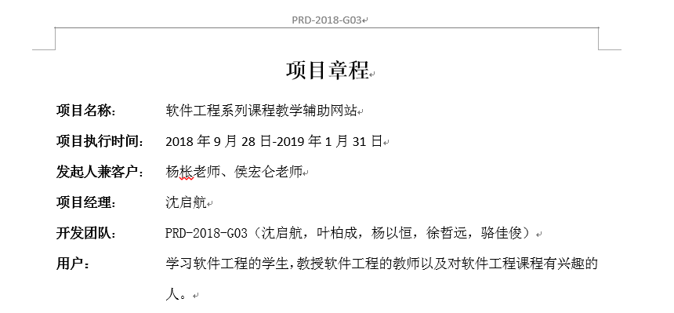
项目章程概述

Slide 5
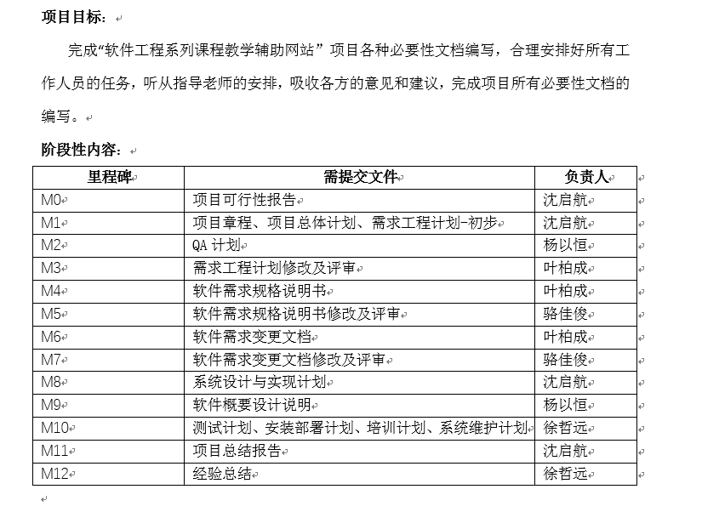
项目目标及里程碑

Slide 6
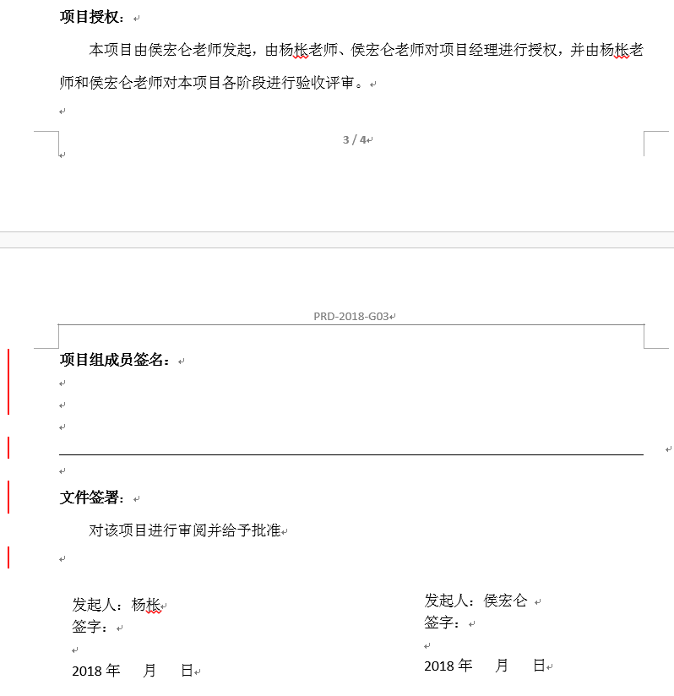
项目授权及签名

Slide 7
2
可行性分析报告

Slide 8
项目提出者
姓名 | 手机号码 | 邮箱 | 地址
杨枨 | 13357102333 | yangc@zucc.edu.cn | 理四504
侯宏仑 | 13071858629 | houhl@zucc.edu.cn | 理四501

Slide 9
项目要求
“软件工程系列课程教学辅助网站”是软件工程相关课程教学和学习的辅助工具，要求能够做到以下方面：方便为教师得到学生对上课效果的反馈并可以及时地调整，方便教师点评学生作业；方便学生得到教学资源，反馈对该课的意见，提出疑问并得到教师的答复；为学生提供交流的平台，互相讨论，互相学习，共同进步 ；能够使对该课程感兴趣的学生了解软件工程各个子领域的发展情况以及教师的情况。该网站能够推动项目管理,需求工程,对象建模等软件工程学科的发展。

Slide 10
项目目标
一方面，虽然如今有很多教学网站，但是专门针对一门新开的大学课程和一位专门的教师，又为学生之间提供交流平台的网站为数不多。因此，该项目的目标是：实现这个网站作为一个开课的辅助工具，有利于教师的教学和学生的学习；也为软件工程系列课程的成熟记录下足迹。另一方面，这个网站可以作为热爱软件工程爱好者的交流平台，通过分享经验交流心得，提高大家的知识。

Slide 11
限制条件
经济限制 | （本项目不涉及经济可行性）
技术限制 | 开发人员对软件使用技术掌握不熟
时间限制 | 周二到周五每天1小时工作时间，周六周日每天3小时
法律限制 | 本项目依法依规执行

Slide 12
项目用户
用户类别 | 具体说明
教师 | 软件工程课程的授课教师
注册学生 | 该课程的注册学生，即当前学期选修该课程的学生
游客 | 当前学期未选该课程，但对该课程有兴趣的学生，通常指软件学院低年级学生，也泛指所有可能使用者
管理员 | 该系统的管理员

Slide 13
项目功能点
教师需求功能:
1 网站上要有系统的课程介绍并可以在以后增加另外课程的时候可以定制
2 网站要有教师介绍，对任课老师的以往教学、科研成果，及其教学风格，出版书 籍，所获荣誉的详细介绍
3 课件、模板、参考资料、以往优秀作业、教学视频、音频资料下载，可以及时更新。本班老师同学可以通过账号下载，其他用户可以在线浏览简化版课件
4 教师消息发布栏用于老师发布作业点评、临时课程变更等通知
5 网站上要有网站向导即使用指南
6 网站上要能显示最新信息：公布老师最近的一些教学或外出交流的心得，以及网站一些最近更新信息的介绍
7 网站上要有友情连接（如网上选课主页）要求实时更新
8 提供专门的作业点评,作业完成情况跟踪的功能,对学生的作业,和课后作业讨论进行点评

Slide 14
项目功能点
学生需求功能：
9 学生能够在网站上进行课件下载，包括以往的旧版本课件，以及最新的课件
10 学生能下载老师提供的参考资料(含电子教材、历年试卷、补课资料，以及老师的教学交流文章)并且网站能及时更新这些资料。下载的速度能够得到保证：要求同时可容纳10人下载，并且人均速度能达到50kb/s。
11 学生能够及时看到老师的通知(含课程相关通知及作业点评
12 如果教师提供的是多媒体资料，网站能提供下载及在线观看功能（如课堂录像）
13 网站界面要求简洁大方，有网站导航、相关链接(含学校选课系统、学院网页、需求相关主题网站)
14 网站提供通过提问方式的密码取回功能

Slide 15
项目功能点
接上表
15 网站能提供让分组的各个团队能有团队内部的交流工具(如论坛，不同团队可以申请认证板块，非团队成员不能浏览使用，但希望教师可以进入各个板块进行一定的指导，而网站管理人员也可管理认证板块)
16 网站能提供一定资料共享功能(如论坛有上传下载附件功能、但对附件大小有限制，不得大于2M)
17 网站能较醒目地提供教师的联系方式
18 网站可以提供站内文章标题搜索功能
19 网站能够提供学生自身作业提交功能,并可以跟踪作业的批复情况

Slide 16
项目功能点
游客需求功能：
20 网站提供项目管理,需求工程,对象建模，以及软件工程相关课程、还有老师的详细介绍，并放在网站显著位置
21 网站允许游客可以针对网站内容留言(如提供留言板的功能，留言者有EMAIL可选项，用于信息反馈
22 网站可以提供站内文章标题搜索功能
23 网站管理员不随便删除游客留言

Slide 17
开发团队
姓名 | 角色 | 手机号码 | 邮箱 | 地址
沈启航 | 组长 | 15988122404 | 31601404@stu.zucc.edu.cn | 弘毅B1-614
叶柏成 | 组员 | 13588025779 | 31601411@stu.zucc.edu.cn | 弘毅B1-615
杨以恒 | 组员 | 18989678901 | 31601410@stu.zucc.edu.cn | 弘毅B1-615
徐哲远 | 组员 | 15968805302 | 31601409@stu.zucc.edu.cn | 弘毅B1-615
骆佳俊 | 组员 | 18058735546 | 31601215@stu.zucc.edu.cn | 弘毅B2-206

Slide 18
SWOT分析
优势（Strength）
本项目同时作为软件需求课程和项目管理课程的课程实验教学项目，能够得到教师的帮助与教学。本产品的客户同时也是教师，会在验收评审产品的同时为产品的改良提供十分专业的意见。本项目的开发也得到了学姐的帮助，提供了样例文档，能够减少小组开发项目时遇到的疑惑。

Slide 19
SWOT分析
劣势（Weakness）
本产品项目小组成员能力层次不齐，平均水平较差，且没有类似产品的开发记录。对整个开发过程的掌握能力不足，还处于学习的阶段。
本项目的开发时间较为紧迫，小组成员需要在完成自己别的课程任务的同时兼顾本项目的开发。
本产品项目小组成员还处在磨合期，彼此之间尚未达成完美的合作，还存在着任务分配不均，任务无法及时完成，任务完成效果不佳的问题。

Slide 20
SWOT分析
机会（opportunities）
目前没有能够将软件工程专业学生、老师、毕业生集合起来进行交流的产品，学生跨年级的交流非常不足，这对于整个专业的发展是极其不利的。学生渴望与高低年级的学长学弟进行交流，老师也希望能有一个更加自由的平台与学生交流。本产品能够满足这种需求。

Slide 21
SWOT分析
威胁（Threats）
由于本项目属于课程教学项目，同时有别的开发小组在对这一相似的需求进行项目开发。别的开发小组有着开发能力很强的项目成员。他们开发的项目可能有更多的功能和更高的完成度。

Slide 22
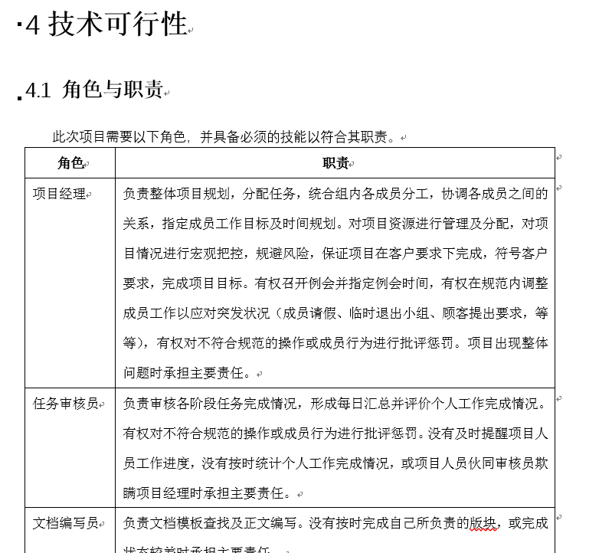
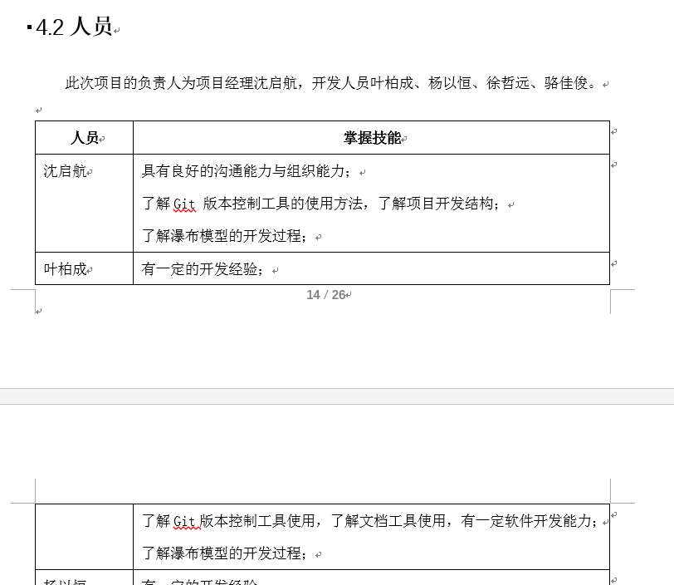
技术可行性
详见PRD2018-G03-可行性分析报告

Slide 23
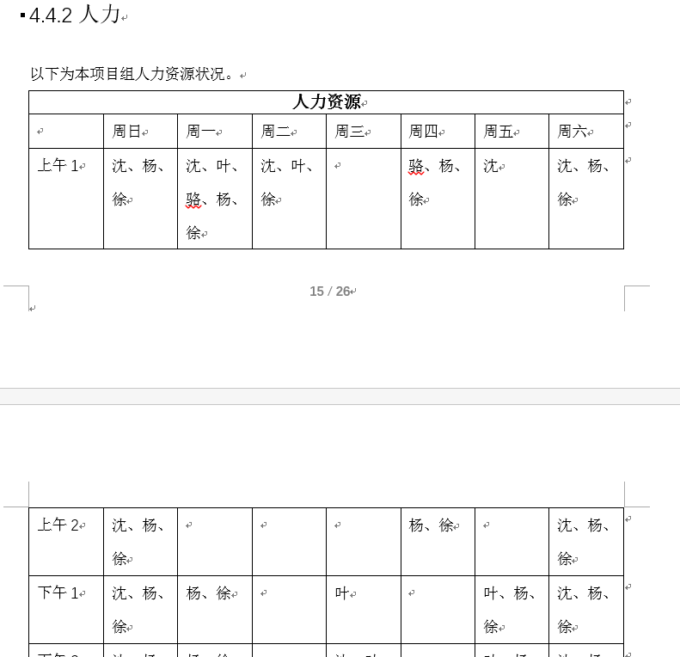
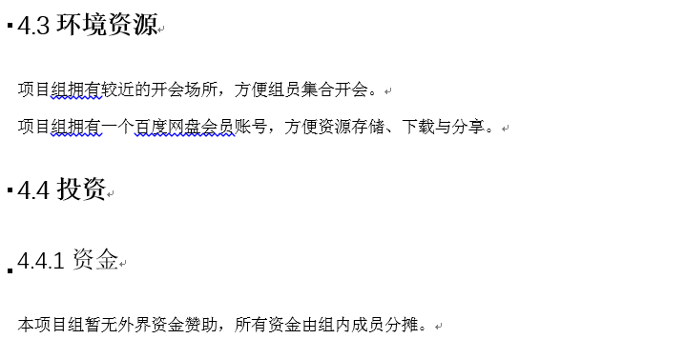
技术可行性
详见PRD2018-G03-可行性分析报告

Slide 24
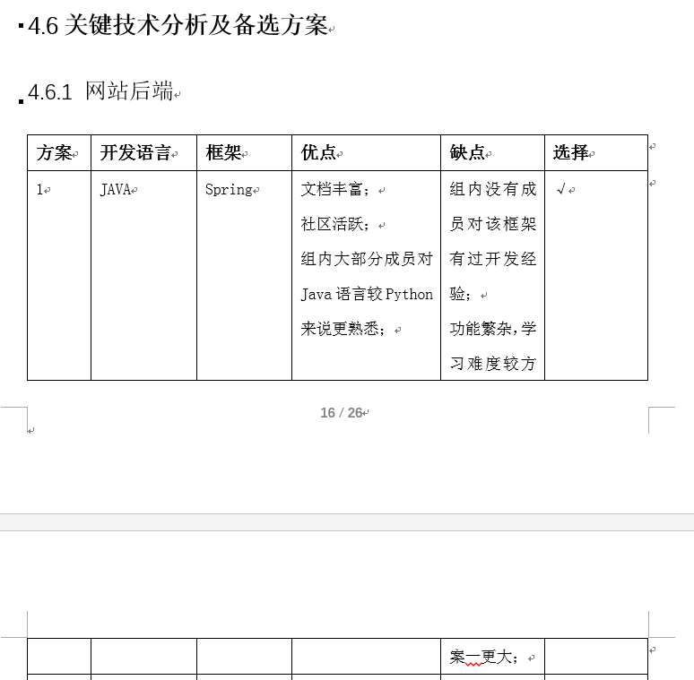
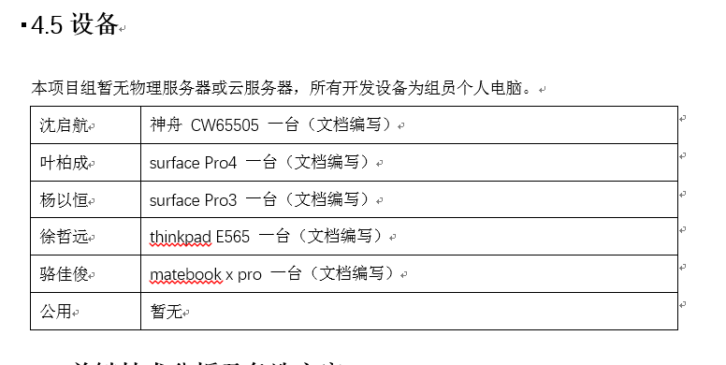
技术可行性
详见PRD2018-G03-可行性分析报告

Slide 25
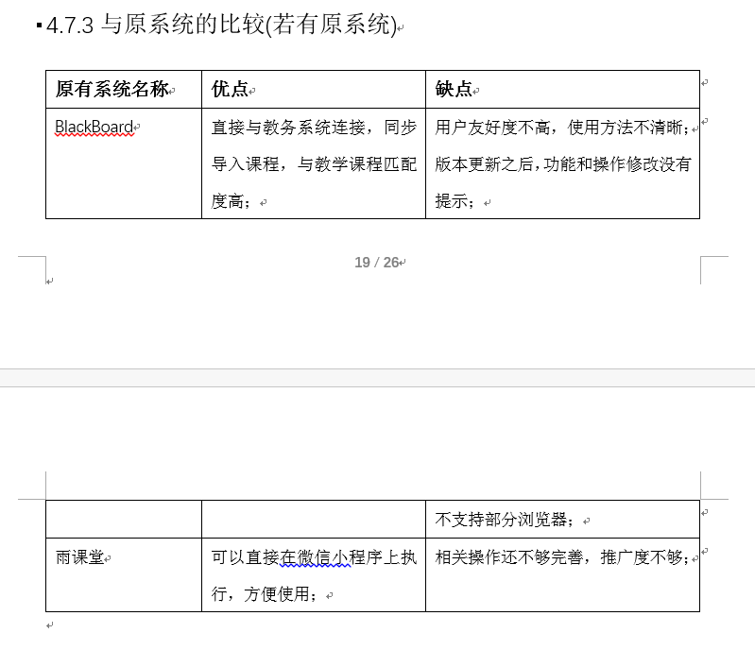
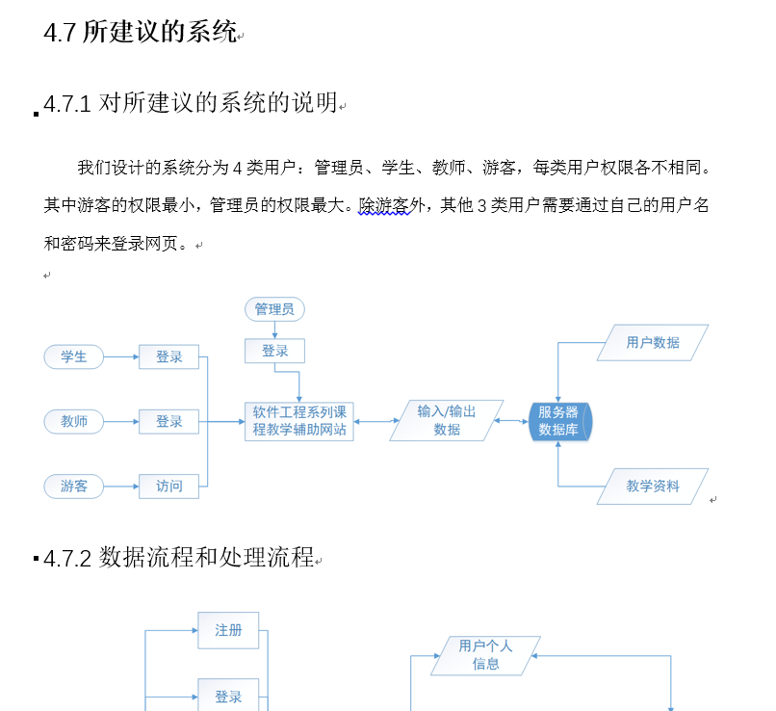
技术可行性
详见PRD2018-G03-可行性分析报告

Slide 26
法律可行性
由于本项目的服务器以及软件还有网站资源均项目委托者提供，开发过程中所使用软件及工具仅为学习使用，所以本项目在法律因素上并不存在侵犯版权等行为。且本项目可能并不会涉及到盈利部分，所以出现违法问题可能性极小。开发过程中软件及其他主要资源由项目委托者提供。本团队不承担法律责任

Slide 27
用户操作可行性
该网站主要面对的用户大致可以分为三类：教师（在该网站有申请开课的用户），注册学生（在该网站没有申请开设任何课程的用户），游客（未登陆注册用户）。
项目开发的目标应是具有正常交互能力的网站，而上述三类人群都具有基本使用网站的能力，故本项目具有操作可行性。

Slide 28
项目干系人
干系人姓名 | 角色 | 内部/外部 | 联系方式 | 所在地 | 干系人描述
沈启航 | 项目经理 | 内部 | 15988122404 | 弘毅B1-614 | 负责统合项目组成员，与客户进行沟通，安排项目任务
徐哲远 | 项目组成员 | 内部 | 15968805302 | 弘毅B1-615 | 负责完成项目经理布置的工作
叶柏成 | 项目组成员 | 内部 | 13588025779 | 弘毅B1-615 | 负责完成项目经理布置的工作
杨以恒 | 项目组成员 | 内部 | 18989678901 | 弘毅B1-615 | 负责完成项目经理布置的工作
骆佳俊 | 项目组成员 | 内部 | 18058735546 | 弘毅B2-206 | 负责完成项目经理布置的工作

Slide 29
项目干系人
干系人姓名 | 角色 | 内部/外部 | 联系方式 | 所在地 | 干系人描述
杨枨 | 客户/用户/教师用户群代表 | 外部 | yangc@zucc.edu.cn | 理四 504 | 本项目产品交付人之一/以教师身份使用该系统/代表教师群体提出功能需求
侯宏仑 | 客户/用户 | 外部 | houhl@zucc.edu.cn | 理四 501 | 本项目产品交付人之一/以教师身份使用该系统
王飞刚 | 用户/学生用户群代表 | 外部 | 15988139345 | 弘毅B1-615 | 以学生身份使用该系统/代表学生群体提出功能需求
冯炫霖 | 用户/游客用户群代表 | 外部 | 13588898527 | 致远B2-522 | 以游客身份使用该系统/代表游客群体提出功能需求

Slide 30
3
子任务计划

Slide 31
历史
版本
版本号0.1.0
2018/9/28-2018/9/28
起草
版本号0.1.1
2018/9/28-2018/9/30
内容整合、格式排版
版本号0.1.2
2018/10/17-2018/10/21
内容修改
版本号0.1.3
2018/10/26-2018/10/28
版本修正、工作调整、资料修正

Slide 32
1
引言

Slide 33
编写目的
该计划编写的目的是为了高效地开发出真正满足用户需求的软件产品。在软件生命周期的软件定义时期，甚至整个生命周期中，需求分析都是极为重要的。因此，在这一阶段，我们需要明确我们的业务需求、业务目标、人员的分配以及资金的管理等等，为之后的开发做尽可能详尽的准备，以确保后续的开发可以高效、稳定的推进。

Slide 34
业务需求
软件项目管理与软件需求，作为软件工程当中最为重要的组成几个部分，已经引起业内人士的高度重视，项目管理和需求工程概念的提出，就是为了把软件工程化，以更有效地开发需求，开发软件并实现有效的管理。也作为一门新兴的课程在大学里开设。为了使教师能够把最新，最前沿的关于项目管理和需求工程的信息传播给学生；为了学生能够利用网络得到老师帮助；为了师生之间，同学之间能够充分交流，沟通心得。这个软件工程教学、学习、交流系统将提供这么一个平台：为教师和同学服务，也为项目管理，需求工程，统一建模等软件工程化课程的教学方法提供试验基地。

Slide 35
项目背景
项目客户
姓名 | 手机号 | 邮箱 | 办公地址
杨枨 | 13357102333 | yangc@zucc.edu.cn | 理四504
侯宏伦 | 13071858629 | houhl@zucc.edu.cn | 理四504

Slide 36
项目背景
开发团队
姓名 | 角色 | 手机号 | 邮箱 | 办公地址
沈启航 | 组长 | 15988122401 | 31601404@stu.zucc.edu.cn | 弘毅B1-614
叶柏成 | 组员 | 13588025779 | 31601411@stu.zucc.edu.cn | 弘毅B1-615
徐哲远 | 组员 | 15968805302 | 31601409@stu.zucc.edu.cn | 弘毅B1-615
杨以恒 | 组员 | 18989678901 | 31601410@stu.zucc.edu.cn | 弘毅B1-615
骆佳俊 | 组员 | 18058735546 | 31601215@stu.zucc.edu.cn | 弘毅B2-206

Slide 37
项目背景
项目用户群
用户划分 | 用户特征
核心用户
潜在用户

Slide 38
参考资料
[1] GB/T 8567-2006《计算机软件文档编制规范GB-T8567-2006》
[2] ISO9000-3.ISO9001标准在计算机软件开发、支持、安装和维护上的应用.
[3] ISO9001标准文档模板.《需求分析》
[4] C2-PRD-项目描述-2018
[5] 张海藩,牟永敏.软件工程导论（第六版）
注：本文档主要参考ISO9001标准

Slide 39
2
项目概述

Slide 40
项目基本说明
软件工程系列课程教学辅助网站是为了使这门课上的出色，使学生能够获得最多的资料，使学生及时的了解世界需求工程的最新动态，以及学生和教师的有效地沟通的一个与教师及同学之间相互交流，及获取资料的平台。同时为了一些没有选这几门课，但是也想了解项目管理，需求工程，统一建模的相关知识同学提供服务，以备到时决定该选不选这门课程。

Slide 41
工作内容
里程碑 | 需提交文件 | 负责人
M0 | 项目可行性报告 | 沈启航
M1 | 项目章程、项目总体计划、需求工程计划-初步 | 沈启航
M2 | QA计划 | 杨以恒
M3 | 需求工程计划修改及评审 | 叶柏成
M4 | 软件需求规格说明书 | 叶柏成
M5 | 软件需求规格说明书修改及评审 | 骆佳俊
M6 | 软件需求变更文档 | 叶柏成
M7 | 软件需求变更文档修改及评审 | 骆佳俊
M8 | 系统设计与实现计划 | 沈启航
M9 | 软件概要设计说明 | 杨以恒
M10 | 测试计划、安装部署计划、培训计划、系统维护计划 | 徐哲远
M11 | 项目总结报告 | 沈启航
M12 | 经验总结 | 徐哲远

Slide 42
开发人员
姓名 | 岗位 | 电话 | 邮箱 | 地址
沈启航 | 项目经理 | 15988122404 | 31601404@stu.zucc.edu.cn | 弘毅B1-614
杨以恒 | 质量保证员 | 18989678901 | 31601410@stu.zucc.edu.cn | 弘毅B1-615
叶柏成 | 配置管理员 | 13588025779 | 31601411@stu.zucc.edu.cn | 弘毅B1-615
徐哲远 | 会议记录员 | 15968805302 | 31601409@stu.zucc.edu.cn | 弘毅B1-615
骆佳俊 | 归档整理员 | 18058735546 | 31601215@stu.zucc.edu.cn | 弘毅B2-206

Slide 43
用户
1.教师
2.学生
3.游客：没选这些课，但是感兴趣的学生
4.网站管理员

Slide 44
产品
项目的必要性文件
可行性分析报告
项目章程
总体项目计划
需求开发计划
需求变更控制文档
需求规格说明书
系统设计计划
概要设计说明
质量保证计划
编码与系统实现计划
测试计划
工程部署计划
培训计划
系统维护计划
总目总结报告

Slide 45
服务
服务名称 | 开始时间 | 最短服务期限 | 备注
相关人员培训 | 2018/11/1 | 5周
设备安装部署 | 2018/12/1 | 1周
运维 | 2019/1/1 | 5年
反馈调研 | 2019/3/1 | 1月

Slide 46
验收标准
合理安排好所有工作人员的任务，听从指导老师的安排，吸收各方的意见和建议，完成项目所有必要性文档的编写。

Slide 47
3
实施计划

Slide 48
工作任务分解
任务名称 | 负责人 | 参与人
获取需求 | 沈启航 | 沈启航、骆佳俊、叶柏成、徐哲远、杨以恒
定义产品愿景和项目范围
识别用户类型及其特征
为每类用户选出用户代表
与用户代表协同发现用户需求
识别系统事件和反应
举办需求访谈
观察用户如何工作
检查现有系统在需求方面的报告
重用现有需求

Slide 49
工作任务分解
需求分析 | 骆佳俊，叶柏成 | 沈启航、骆佳俊、叶柏成、徐哲远、杨以恒
创建用户界面以及技术原型
分析需求可实现性
需求按优先级排序
建立数据字典
为需求建模
分析系统与外部世界之间的联系

Slide 50
工作任务分解
需求规格说明 | 杨以恒 | 沈启航、骆佳俊、叶柏成、徐哲远、杨以恒
使用需求文档模板
明确需求来源
记录业务规则
记录非功能需求

Slide 51
工作任务分解
需求验证 | 徐哲远 | 沈启航、骆佳俊、叶柏成、徐哲远、杨以恒
需求评审
测试需求
定义验收标准

Slide 52
工作任务分解
需求管理 | 叶柏成 | 沈启航、骆佳俊、叶柏成、徐哲远、杨以恒
建立一个需求变更控制流程
对需求变更进行影响分析
建立基线并控制需求集合版本
维护需求变更的历史记录
跟踪每个需求的状态
维护一个需求可跟踪矩阵
使用需求管理工具

Slide 53
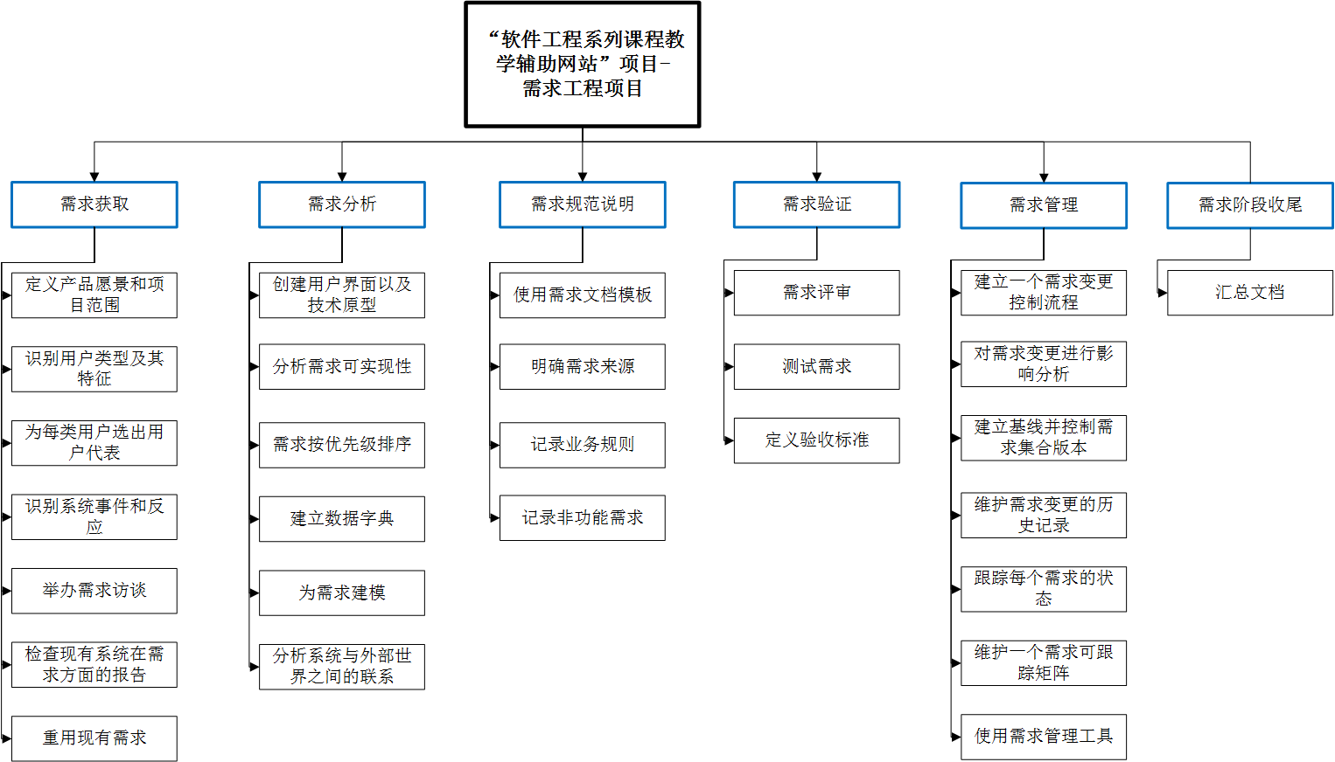
工作任务分解结构（WBS）

Slide 54
接口人员
姓名 | 联系方式 |  |  | 接口联系人
 | 联系电话 | 邮箱 | 地址
杨枨 | 13357102333 | yangc@zucc.edu.cn | 理四504 | 沈启航
侯宏仑 | 13071858629 | houhl@zucc.edu.cn | 理四501 | 叶柏成

Slide 55
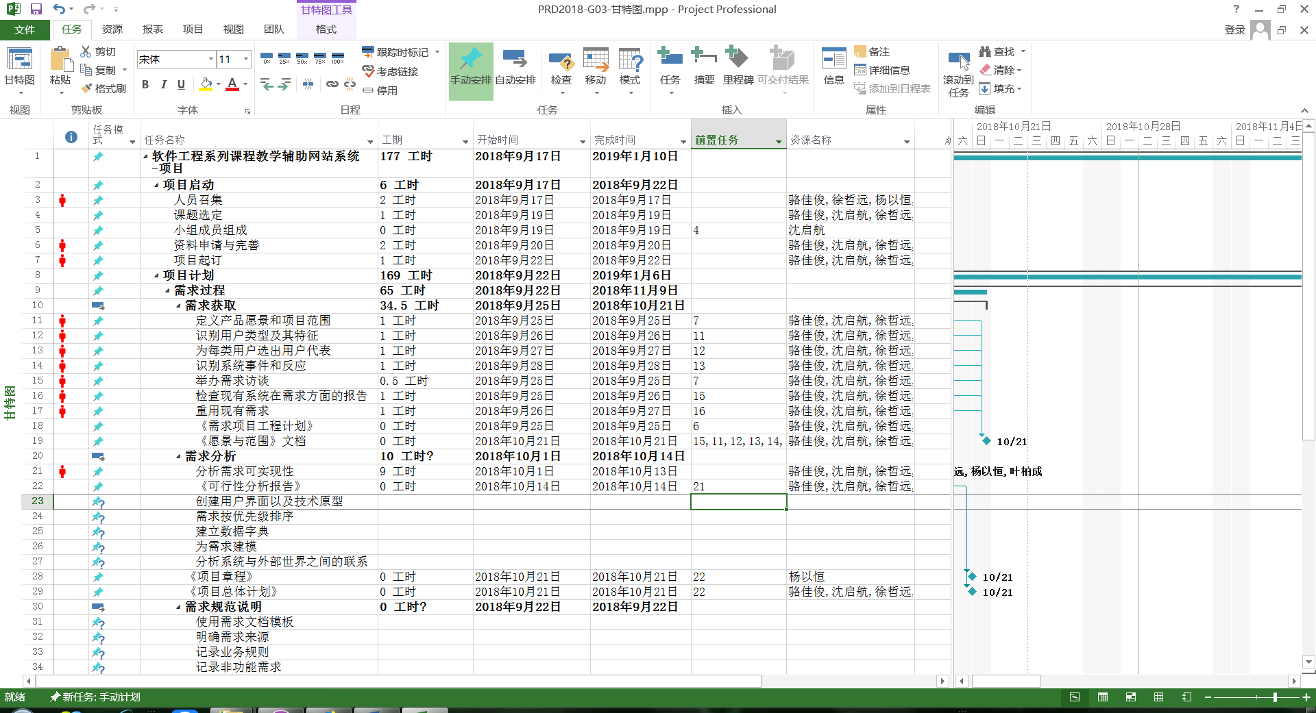
进度

Slide 56
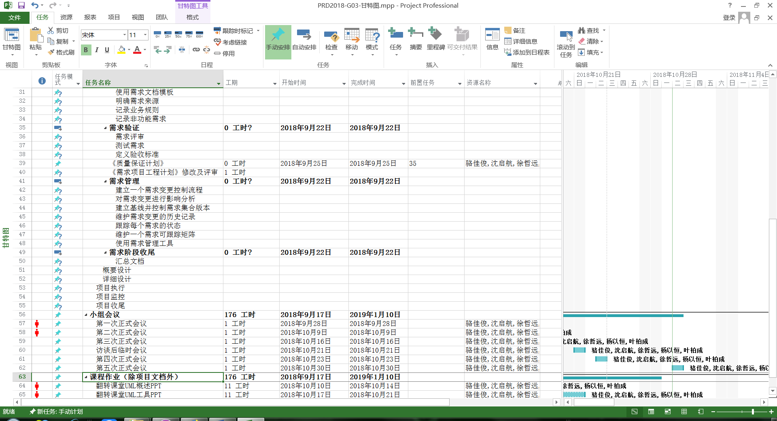

Slide 57
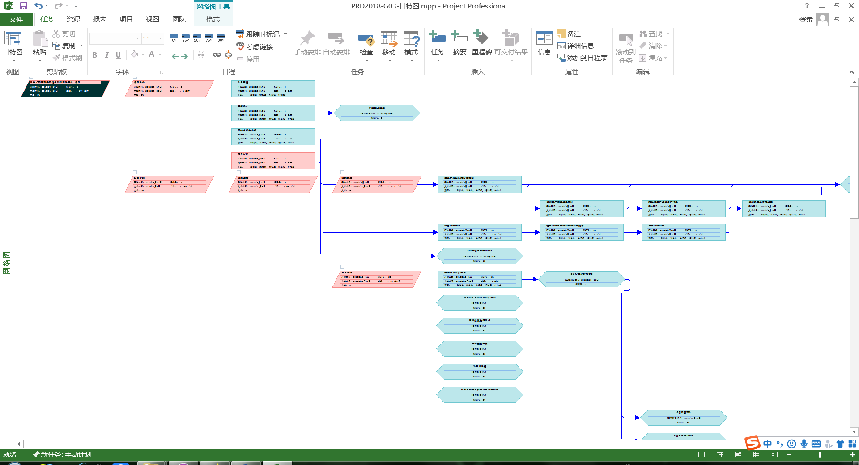

Slide 58
预算
准备阶段
Project工具 | / | / | 仅为学习使用
VMWARE虚拟机工具 | / | / | 仅为学习使用
AxureRP | / | / | 仅为学习使用
UML相关工具 | / | / | 仅为学习使用
个人电脑 | / | / | 组员自备
电费 | / | /
宽带费用 | / | /
人力支出 | / | /
总计 | / | /

Slide 59
预算
实现阶段
采购项目 | 平均月投入资金 | 项目总投入资金 | 备注
域名 | / | /
服务器 | / | /
总计 | / | /

Slide 60
4
支持条件

Slide 61
4.1 计算机系统支持
WIN7/10操作系统电脑（已配置）
Eclipse开发环境（已配置）
Axure RP8（已配置）
Git Bash 配置管理工具（已配置）
Microsoft office 文档编写工具（已配置）
Microsoft Project项目管理工具（部分人员已配置）
StarUML分析与建模工具（已配置）
IBM Rational RequisitePro 软件需求管理工具（未配置，正在寻找替换工具）

Slide 62
4.2 需由用户承担的工作
用户需要与开发人员进行多次的需求访谈（进行中）
用户需要提供软件开发所需要经费（暂由小组内部承担）
用户需积极配合开发人员的工作，保持联系
当用户需求发生变更应及时通知开发人员
4.3 外界提供条件
运行环境：在校园内网环境内运行的服务器*1 计算机*4；百兆光纤宽带

Slide 63
5
人力资源管理
计划

Slide 64
5.1 角色和职责
项目经理
负责整体项目规划，分配任务，统合组内各成员分工，协调各成员之间的关系，指定成员工作目标及时间规划。对项目资源进行管理及分配，对项目情况进行宏观把控，规避风险，保证项目在客户要求下完成，符号客户要求，完成项目目标。有权召开例会并指定例会时间，有权在规范内调整成员工作以应对突发状况（成员请假、临时退出小组、顾客提出要求，等等），有权对不符合规范的操作或成员行为进行批评惩罚。项目出现整体问题时承担主要责任。
职务 | 负责人 | 班级 | 学号 | 联系电话 | 邮箱 | 寝室号
项目经理 | 沈启航 | 软件工程1602 | 31601404 | 15988122404 | 31601404@stu.zucc.edu.cn | 弘毅B1-614
2014

Slide 65
5.1 角色和职责
任务审核员
负责审核各阶段任务完成情况，形成每日汇总并评价个人工作完成情况。有权对不符合规范的操作或成员行为进行批评惩罚。没有及时提醒项目人员工作进度，没有按时统计个人工作完成情况，或项目人员伙同审核员欺瞒项目经理时承担主要责任。
职务 | 负责人 | 班级 | 学号 | 联系电话 | 邮箱 | 寝室号
任务审核员 | 杨以恒 | 软件工程1602 | 31601410 | 18989678901 | 31601410@stu.zucc.edu.cn | 弘毅B1-615
2014

Slide 66
5.1 角色和职责
文档编写员
负责文档模板查找及正文编写。没有按时完成自己所负责的版块，或完成状态较差时承担主要责任。
职务 | 负责人 | 班级 | 学号 | 联系电话 | 邮箱 | 寝室号
文档编写员 | 沈启航 | 软件工程1602 | 31601404 | 15988122404 | 31601404@stu.zucc.edu.cn | 弘毅B1-614
文档编写员 | 叶柏成 | 软件工程1602 | 31601411 | 13588025779 | 31601411@stu.zucc.edu.cn | 弘毅B1-615
文档编写员 | 杨以恒 | 软件工程1602 | 31601410 | 18989678901 | 31601410@stu.zucc.edu.cn | 弘毅B1-615
文档编写员 | 徐哲远 | 软件工程1602 | 31601409 | 15968805302 | 31601409@stu.zucc.edu.cn | 弘毅B1-615
文档编写员 | 骆佳俊 | 软件工程1602 | 31601215 | 18058735546 | 31601215@stu.zucc.edu.cn | 弘毅B2-206
2014

Slide 67
5.1 角色和职责
文档整合员
负责整合文档并与各版块负责人核实，与任务审核员和项目经理审核，上传至Git工作目录。没有与模块负责人沟通，或及时整合文档上传至GIt时承担主要责任。
职务 | 负责人 | 班级 | 学号 | 联系电话 | 邮箱 | 寝室号
文档整合员 | 叶柏成 | 软件工程1602 | 31601411 | 13588025779 | 31601411@stu.zucc.edu.cn | 弘毅B1-615
文档整合员 | 沈启航 | 软件工程1602 | 31601404 | 15988122404 | 31601404@stu.zucc.edu.cn | 弘毅B1-614
2014

Slide 68
5.1 角色和职责
PPT编写员
负责PPT模板查找及正文编写。没有按时完成自己所负责的版块，或完成状态较差时承担主要责任。
职务 | 负责人 | 班级 | 学号 | 联系电话 | 邮箱 | 寝室号
PPT编写员 | 沈启航 | 软件工程1602 | 31601404 | 15988122404 | 31601404@stu.zucc.edu.cn | 弘毅B1-614
PPT编写员 | 叶柏成 | 软件工程1602 | 31601411 | 13588025779 | 31601411@stu.zucc.edu.cn | 弘毅B1-615
PPT编写员 | 杨以恒 | 软件工程1602 | 31601410 | 18989678901 | 31601410@stu.zucc.edu.cn | 弘毅B1-615
PPT编写员 | 徐哲远 | 软件工程1602 | 31601409 | 15968805302 | 31601409@stu.zucc.edu.cn | 弘毅B1-615
PPT编写员 | 骆佳俊 | 软件工程1602 | 31601215 | 18058735546 | 31601215@stu.zucc.edu.cn | 弘毅B2-206
2014

Slide 69
5.1 角色和职责
PPT整合员
负责整合PPT并与各版块负责人核实，与任务审核员和项目经理审核，上传至Git工作目录。没有与模块负责人沟通，或及时整合文档上传至GIt时承担主要责任。
职务 | 负责人 | 班级 | 学号 | 联系电话 | 邮箱 | 寝室号
PPT整合员 | 叶柏成 | 软件工程1602 | 31601411 | 13588025779 | 31601411@stu.zucc.edu.cn | 弘毅B1-615
PPT整合员 | 沈启航 | 软件工程1602 | 31601404 | 15988122404 | 31601404@stu.zucc.edu.cn | 弘毅B1-614
2014

Slide 70
5.1 角色和职责
会议记录员
负责记录会议情况，包括开会时间、地点、参会人员、会议主要探讨内容、会议完成情况，并录音。会议记录不完善，没有录音时承担主要责任。
职务 | 负责人 | 班级 | 学号 | 联系电话 | 邮箱 | 寝室号
会议记录员 | 徐哲远 | 软件工程1602 | 31601409 | 15968805302 | 31601409@stu.zucc.edu.cn | 弘毅B1-615
2014

Slide 71
5.1 角色和职责
设备及配置管理员
负责该软件项目所需设备工具配置，配置相关虚拟机软件设置，建立基线，进行版本及配置变更控制，使组员能够快速有效的使用各种工具。有权要求统一组内软件使用情况，有权强制规定组员对软件的使用规范，有权要求项目经理对需要设备进行筹款。配置或版本控制不当，提交错误版本，配置不够完善时承担主要责任。
职务 | 负责人 | 班级 | 学号 | 联系电话 | 邮箱 | 寝室号
设备及配置管理员 | 叶柏成 | 软件工程1602 | 31601411 | 13588025779 | 31601411@stu.zucc.edu.cn | 弘毅B1-615
2014

Slide 72
5.1 角色和职责
原型设计员
负责网站原型设计，要求与组员和客户进行充分沟通。有权拒绝除项目经理以外的组员提出的要求。网站功能设计不够，样式丑陋，用户友好度低时负主要责任。
职务 | 负责人 | 班级 | 学号 | 联系电话 | 邮箱 | 寝室号
原型设计员 | 杨以恒 | 软件工程1602 | 31601410 | 18989678901 | 31601410@stu.zucc.edu.cn | 弘毅B1-615
原型设计员 | 沈启航 | 软件工程1602 | 31601404 | 15988122404 | 31601410@stu.zucc.edu.cn | 弘毅B1-614
原型设计员 | 叶柏成 | 软件工程1602 | 31601410 | 18989678901 | 31601410@stu.zucc.edu.cn | 弘毅B1-615
原型设计员 | 徐哲远 | 软件工程1602 | 31601410 | 18989678901 | 31601410@stu.zucc.edu.cn | 弘毅B1-615
原型设计员 | 骆佳俊 | 软件工程1601 | 31601410 | 18989678901 | 31601410@stu.zucc.edu.cn | 弘毅B1-615
2014

Slide 73
5.1 角色和职责
用户访谈员
负责从顾客获取需求，分析顾客需求并反馈成具体需要实现的功能。对顾客要求分析不清，记录需求不清晰时，导致生成功能错误时负主要责任。
职务 | 负责人 | 班级 | 学号 | 联系电话 | 邮箱 | 寝室号
用户访谈员 | 沈启航 | 软件工程1602 | 31601404 | 15988122404 | 31601404@stu.zucc.edu.cn | 弘毅B1-614
用户访谈员 | 叶柏成 | 软件工程1602 | 31601411 | 13588025779 | 31601411@stu.zucc.edu.cn | 弘毅B1-615
用户访谈员 | 杨以恒 | 软件工程1602 | 31601410 | 18989678901 | 31601410@stu.zucc.edu.cn | 弘毅B1-615
用户访谈员 | 徐哲远 | 软件工程1602 | 31601409 | 15968805302 | 31601409@stu.zucc.edu.cn | 弘毅B1-615
用户访谈员 | 骆佳俊 | 软件工程1602 | 31601215 | 18058735546 | 31601215@stu.zucc.edu.cn | 弘毅B2-206
2014

Slide 74
5.1 角色和职责
工作计划管理员
职位描述：工作任务规划，根据实际情况调整工作时间，修改甘特图。
职务 | 负责人 | 班级 | 学号 | 联系电话 | 邮箱 | 寝室号
工作计划管理员 | 骆佳俊 | 软件工程1601 | 31601215 | 18058735546 | 31601411@stu.zucc.edu.cn | 弘毅B2-206

Slide 75
5.1 角色和职责
后勤辅助人员
职位描述：工作任务规划，根据实际情况调整工作时间，修改甘特图。
职务 | 负责人 | 班级 | 学号 | 联系电话 | 邮箱 | 寝室号
后勤辅助 人员 | 徐哲远 | 软件工程1602 | 31601409 | 15968805302 | 31601411@stu.zucc.edu.cn | 弘毅B1-615

Slide 76
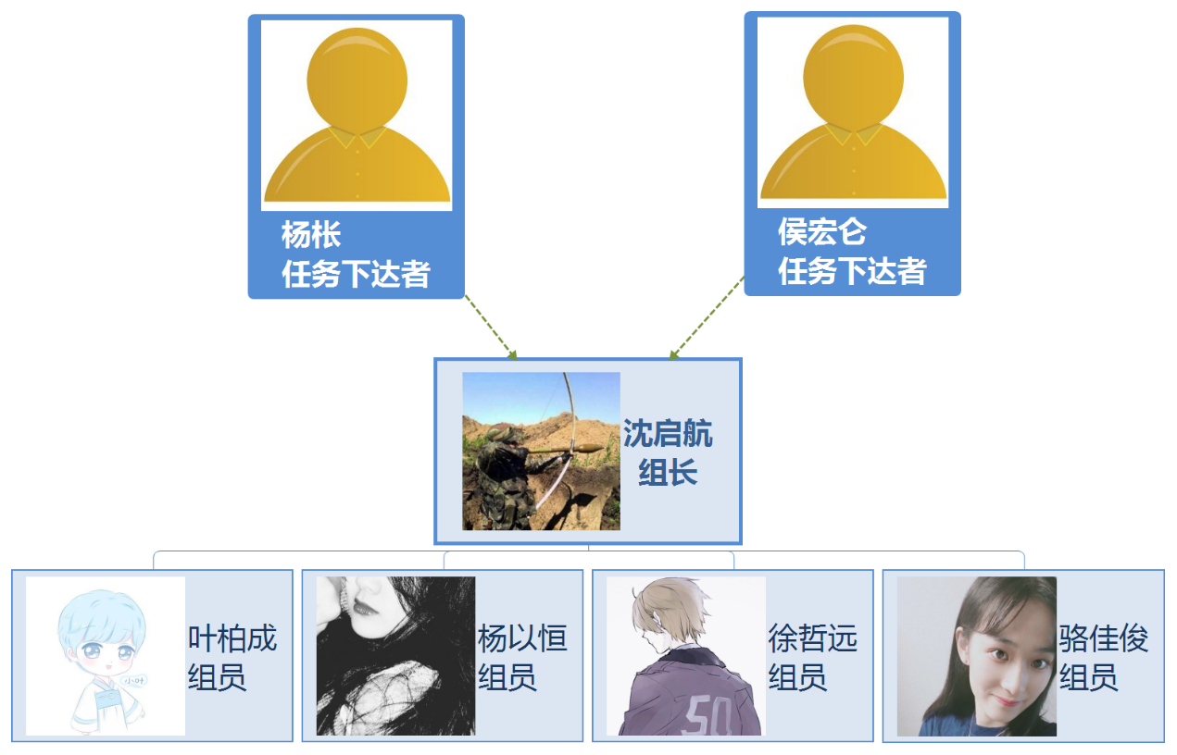
5.2 项目组织结构（OBS）
2014

Slide 77
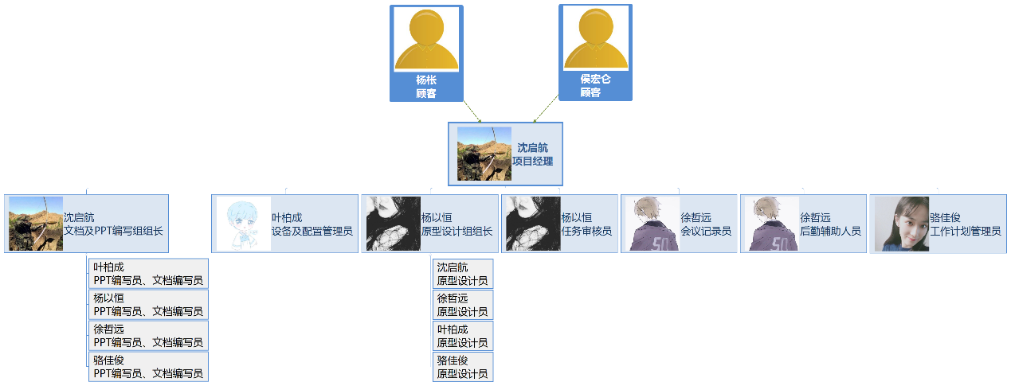
5.2 项目组织结构（OBS）
2014

Slide 78
5.3 人员配备管理计划
人员招募
沈启航、叶柏成、杨以恒这3人在上学期的软工基础课上为一组，相对要有团队经验，徐哲远与叶柏成和杨以恒较熟，便于交流。骆佳俊有很强的文档编写能力且人缘好，可以从前辈那吸取经验，与沈启航有一定的相识。这5人中没有性格特别突出或能力特别突出的，相互之间能力均匀，可以做到能力互补。因此招募以上5人完成该软件项目。
2014

Slide 79
5.3 人员配备管理计划
资源日历
人力资源
 | 周日 | 周一 | 周二 | 周三 | 周四 | 周五 | 周六
上午1 |  | 沈、叶、骆、杨、徐 | 沈、叶、徐 |  | 骆、杨、徐 | 沈
上午2 |  |  |  |  | 杨、徐
下午1 |  | 杨、徐 |  | 叶 |  | 叶、杨、徐
下午2 |  | 杨、徐 |  | 沈、叶、骆 |  | 叶、杨、徐
晚上 |  | 沈、叶、杨、徐 | 沈、叶、杨、徐 | 骆 | 沈、叶、骆、杨 | 沈、叶、骆、徐
场地资源
会议室 |  |  |  | 周二晚，周五晚
2014

Slide 80
5.3 人员配备管理计划
人员技能
人员 | 掌握技能
沈启航 | 具有良好的沟通能力与组织能力；了解GIt 版本控制工具的使用方法，了解项目开发结构；了解瀑布模型的开发过程；
叶柏成 | 有一定的开发经验；了解Git版本控制工具使用，了解文档工具使用，有一定软件开发能力；了解瀑布模型的开发过程；
杨以恒 | 有一定的开发经验；有一定的美工设计经验，熟悉Photoshop及类似工具使用；了解瀑布模型的开发过程；
徐哲远 | 有一定的开发经验；了解瀑布模型的开发过程；
骆佳俊 | 有一定的开发经验；了解Project使用方法，了解相关项目文档组织结构；了解瀑布模型的开发过程；
2014

Slide 81
5.3 人员配备管理计划
培训需要
培训内容 | 培训时间 | 参加人员
Github的使用 | 第二周会议 | 主讲人：沈启航 参与人：其它成员
Project的使用 | 第三周会议 | 主讲人：沈启航 参与人：其它成员
IBM RSA的使用 | 第三周会议 | 主讲人：沈启航 参与人：其它成员
Axure RP的使用 | 第三周会议 | 主讲人：沈启航 参与人：其它成员
需求管理工具的使用 | 第三周会议 | 主讲人：沈启航 参与人：其它成员
2014

Slide 82
5.3 人员配备管理计划
认可与奖励
等级 | 描述 | 操作
优秀 | 工作完成顾客需求，顾客对工作成果表示表扬； | 项目经理请全组吃饭
良好 | 顾客对工作成果表示认同，没有对某项工作进行批评； | 无
合格 | 顾客对整体项目表示认同，受批评的点较少；组员个人部分完成优秀，符号项目经理期望； | 组内通报表扬
不合格 | 顾客对该部分表示明显不满；组员个人部分完成度不高，敷衍了事 | 组内通报批评
极差 | 顾客对该部分极度不满；组员个人部分没有按时完成； | 请全组吃饭
2014

Slide 83
5.3 人员配备管理计划
合规性
1.不得违反校纪校规，不得以项目为借口进行不正当行为。
2.不得随意打探别组的项目计划及具体文档，不得将组内文档随意透露给别组。
3.只能以学习为目的使用下载的软件及配置，不得侵犯软件原作者权益、网络相关文档原作者权益。
4.不得损害小组权益，不得分裂小组，不得侮辱组内其他成员，不得滥用权力。
5.适当的提出工作需求，不得提出不合理的请求。
6.组内建设场所必须合规。
2014

Slide 84
5.3 人员配备管理计划
安全
1.在宿舍门禁之前完成一切室外活动。
2.不得在自然灾害天气下进行小组室外活动。
3.组内建设场所必须符合安全规定。
4.组内矛盾出现时不得动用武力。
2014

Slide 85
沟通管理手册
6
6.1干系人手册
6.2对外沟通形式
6.3限制沟通因素

Slide 86
6.1干系人手册
干系人 | 提出者 | 联系方式 | 地址 | 干系人对该项目是否提过有价值的意见或帮助
沈启航 | 沈启航 | 15988122404 | 弘毅B1-614 | 待定
叶柏成 | 沈启航 | 13588025779 | 弘毅B1-615 | 待定
徐哲远 | 沈启航 | 15968805302 | 弘毅B1-615 | 待定
杨以恒 | 沈启航 | 18989178901 | 弘毅B1-615 | 待定
骆佳俊 | 沈启航 | 18058735546 | 弘毅B2-206 | 待定
杨枨 | 沈启航 |  | 理四504 | 待定
侯宏仑 | 沈启航 |  | 理四501 | 待定
王飞钢（用户） | 徐哲远 | 15988139345 | 弘毅B1-615 | 待定

Slide 87
6.2对外沟通形式
6.2.1 正式沟通计划
沟通计划 | 沟通方式 | 沟通地点 | 沟通时间 | 参与人员 | 产出
每周例会 | 座谈会 | 弘毅615 | 周二晚 | 全体成员 | 会议记录/录音
日常进度汇报 | 微信 | 微信群 | 每晚21：00 | 全体人员 | 无
临时会议 | 座谈会 | 待定 | 待定 | 全体人员 | 待定
访谈 | 座谈会 | 待定 | 待定 | 全体人员及用户 | 会议记录/录音

Slide 88
6.2.2非正式沟通计划
沟通计划 | 沟通方式 | 沟通地点 | 沟通时间 | 参与人员 | 产出
日常沟通 | 面谈 | 看情况 | 看情况 | 全体成员 | 无
日常沟通 | 微信 | 网络 | 待定 | 全体成员 | 无
紧急会议 | 座谈会 | 弘毅B1-615 | 待定 | 全体成员 | 会议记录/录音
6.2.1 正式沟通计划

Slide 89
风险管理计划
7
7.1项目风险类别定义
7.2项目风险概率和影响定义
7.3项目风险状态定义
7.4风险评估
7.5风险控制

Slide 90
7.1 项目风险类别定义
风险类别 | 描述
技术风险 | 通常包括软件开发阶段人员的技术无法达到开发的要求，以及开发过程中，用户对技术的要求无法达到。
参与者风险 | 通常用户更改，开发人员的变更以及减少，开发人员请假生病以及课程繁忙等。
结构风险 | 通常包括系统结构的改变和人员配置的改变。
工具风险 | 通常包括开发过程中的工具无法达到开发的要求，以及工具的变更和出错情况。
任务风险 | 通常包括开发人员对任务分配的不平均，以及开发人员没有即使有效的完成自己的任务。

Slide 91
7.2 项目风险概率和影响定义
 | 定性描述 | 进度 | 成本 | 质量 | 范围
概率 | 高 | 表示发生的可能性
 | 中
 | 低
影响 | 高 | 进度延期半个月以上 | 成本超支20% | 项目最终结果实际无法使用 | 每月重大变更大于3起
 | 中 | 进度延期一周以上 | 成本超支10%～20% | 质量降低到顾客不能接受的程度 | 每月重大变更大于2起
 | 低 | 进度延期三天以上一周以内 | 成本超支小于5% | 仅有要求极其严格的应用受到影响 | 每月变更大于5起

Slide 92
7.4 风险评估
风险 | 优先级 | 影响程度 | 可能性等级
小组人员因事请假 | 高 | 高 | 高
个别人员无法完成项目 | 中 | 低 | 中
git远端仓库崩溃 | 高 | 高 | 低
与干系人联系邮件发送内容或格式错误 | 高 | 中 | 中
项目文件结构不符合要求 | 高 | 中 | 低
对未来的计划和安排有疑问 | 高 | 高 | 高
没有及时关注组内最新消息安排 | 中 | 中 | 中
开发经验不足 | 中 | 中 | 中
人员空闲时间不确定 | 高 | 高 | 高
客户认为界面原型不行 | 高 | 高 | 高
组员因事长期离开 | 中 | 高 | 低
本地硬件故障导致文档丢失 | 高 | 中 | 低
组员考评不公平导致内部矛盾 | 中 | 低 | 高
用户对界面原型有新的提议 | 高 | 高 | 低

Slide 93
7.5 风险控制
风险 | 控制手段
小组人员因事请假 | 更改一下任务的分配
个别人员无法完成项目 | 对能力进行培训提升
git远端仓库崩溃 | 立即创建新的仓库
与干系人联系邮件发送内容或格式错误 | 提前发邮件，及时发现错误并修正
项目文件结构不符合要求 | 配置管理员修改文件结构
对未来的计划和安排有疑问 | 找指导老师明确任务，给组员分配好未来一周的工作
没有及时关注组内最新消息安排 | 多看看微信群了解最新动态
开发经验不足 | 去找标准样本
人员空闲时间不确定 | 开会时提前明确接下来一周的安排，有事需请假
客户认为界面原型不行 | 当场手画和客户确认是否可行
组员因事长期离开 | 找到替补
本地硬件故障导致文档丢失 | 在本地以及云端多处备份
组员考评不公平导致内部矛盾 | 以项目经理为中心共同完善考评制度
用户对界面原型有新的提议 | 保证和技术人员的同步沟通，确认工作量与可行性

Slide 94
8
配置系统管理
8.1 配置管理
8.2 版本管理
8.3 Git使用策略

Slide 95
8.1 配置管理
8.1.1 配置项
包括项目可行性报告、项目总体计划、需求工程计划、软件需求规格说明计划、软件需求变更计划、系统设计与实现计划、软件概要设计说明、测试与运维计划、会议纪要等输出文档与过程文档。
8.1.2 配置命名
组内文件命名规范为 PRD2018-G03-文件名
如果是会议纪要，则需在文件名后加上日期，如 PRD2018-G03-会议纪要-10.2
8.1.3 标识代号
文档的命名简写，组内每个配置的文件都应该有一个唯一的标识（除会议纪要），命名规则为PRD2018-G03-其英文名的开头简写的大写，如有重复，则加上数字。如可行性分析报告的英文名为“Feasibility study report”，其文件标识为：PRD2018-G03-FSR。

Slide 96
8.2 版本管理
8.2.1 版本格式
每一个文档的版本格式为[主版本号.子版本号.修正版本号]。
示例：0.1.1
文档的初始版本为0.1.0。
8.2.2 版本更新
当文件内容有了重大的变化或改进，主版本号加1。
当文档的内容有了模块的增加、补充等，子版本号加1。
当文档的内容有了小修改，如修正了纰漏等，修正版本号加1。

Slide 97
8.3 Git使用策略
Fetch origin（同步远程仓库）：所有组员在Git客户端工具上进行工作之前，必须先执行Fetch origin操作，保证本地仓库文件与远程仓库文件一致，以免出现覆盖他人工作或遗漏之前文件的错误。
Branch（分支）：在执行整个项目的不同阶段上，会通过branch来进行版本控制。由配置管理员进行每个阶段的branch创建，命名为当前阶段任务英文缩写。
Branch-master（主分支）：整个项目的主分支，最初建立的版本，后期会逐渐在此分支或新分支上进行项目编写。
Branch-XXX（新版本分支）：整个项目每进行到一个新的阶段，都会创建一个与之对应的新分支，用于进行版本控制。
Commit（提交）：每次对项目中的文档进行修改，完成后都需要进行提交，保证summary不为空，确定本地文档已修改。
Push（上传远程仓库）：对文档修改完成且提交之后，需要执行push操作，保证远程仓库取得本地仓库文档的修改。
受控文档：需要交付给顾客的产品项目，统一由文档整合员及项目经理修改。
非受控文档：不需要交付给顾客的产品项目。其下分别建有各个组员自己的专属目录，组员完成的自己所属的部分文档及自己专门的文档都存在此目录下。由小组成员分工完成的文档最后由整合员统一，交于项目经理审批，完成后存入受控文档中对应的项目目录下。

Slide 98
9
成本管理计划
9.1 计量规范
9.2 绩效测量标准
9.3 成本估计

Slide 99
9.1 计量规范
9.1.1 计量单位
薪酬：元
时薪：元/小时
工时：时
费用：元
9.1.2 精确度
薪酬：保留小数点后两位
时薪：保留小数点后两位
工时：保留整数
费用：保留小数点后两位
9.1.3 准确度
活动成本估算区间【估算值-50%*估算值，估算值+50%*估算值】

Slide 100
9.2 绩效测量标准
等级 | 考核要求 | 措施
优秀 | 依据小组测评结果，超额完成任务或内容优秀者评为优秀 | 依据本组的奖惩措施折算相应的费用，上交组经费。。
良好 | 依据小组测评结果，按时完成任务并无需反工为良好
合格 | 依据小组测评结果，按时完成任务，但内容一般者为合格
不合格 | 依据小组测评结果，未完成任务或内容糟糕者为不合格 | 警告一次，再犯遣退

Slide 101
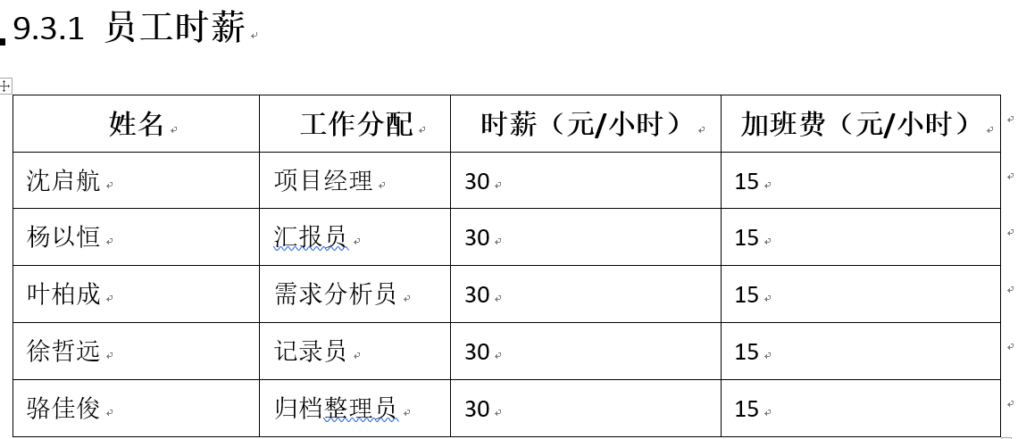
9.3 成本估计

Slide 102
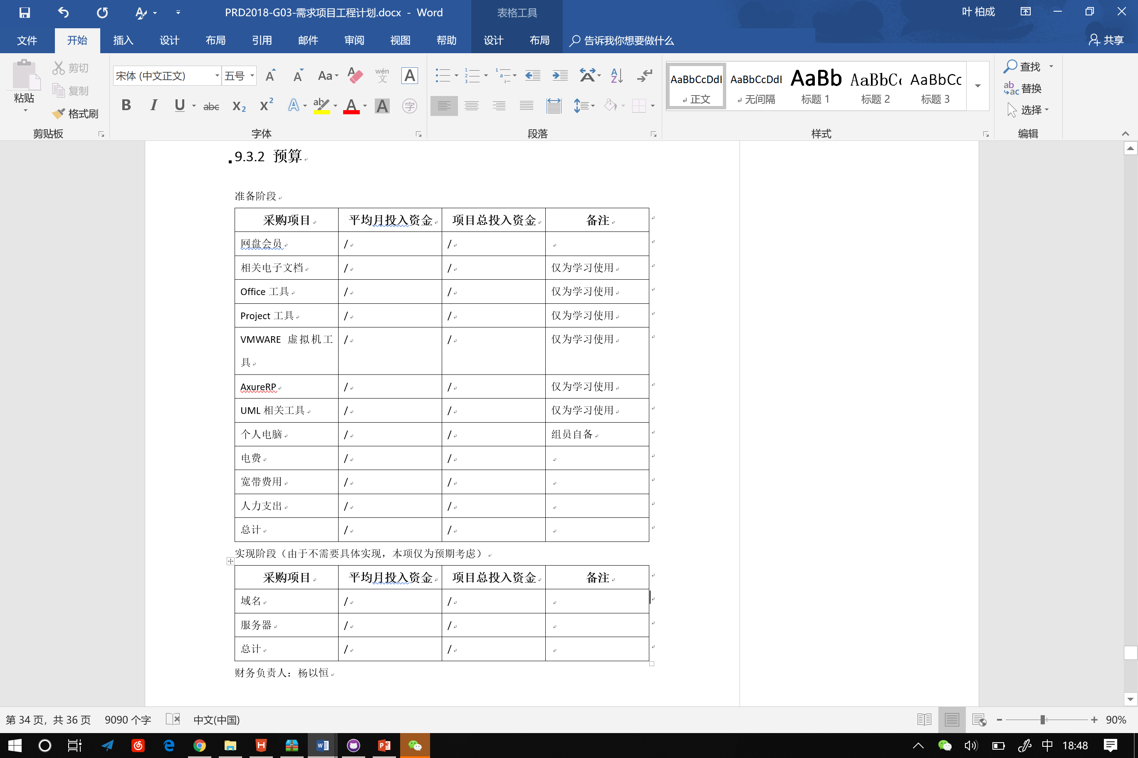
9.3 成本估计

Slide 103
10
采购管理计划
10.1 采购内容
10.2 采购项目的风险问题

Slide 104
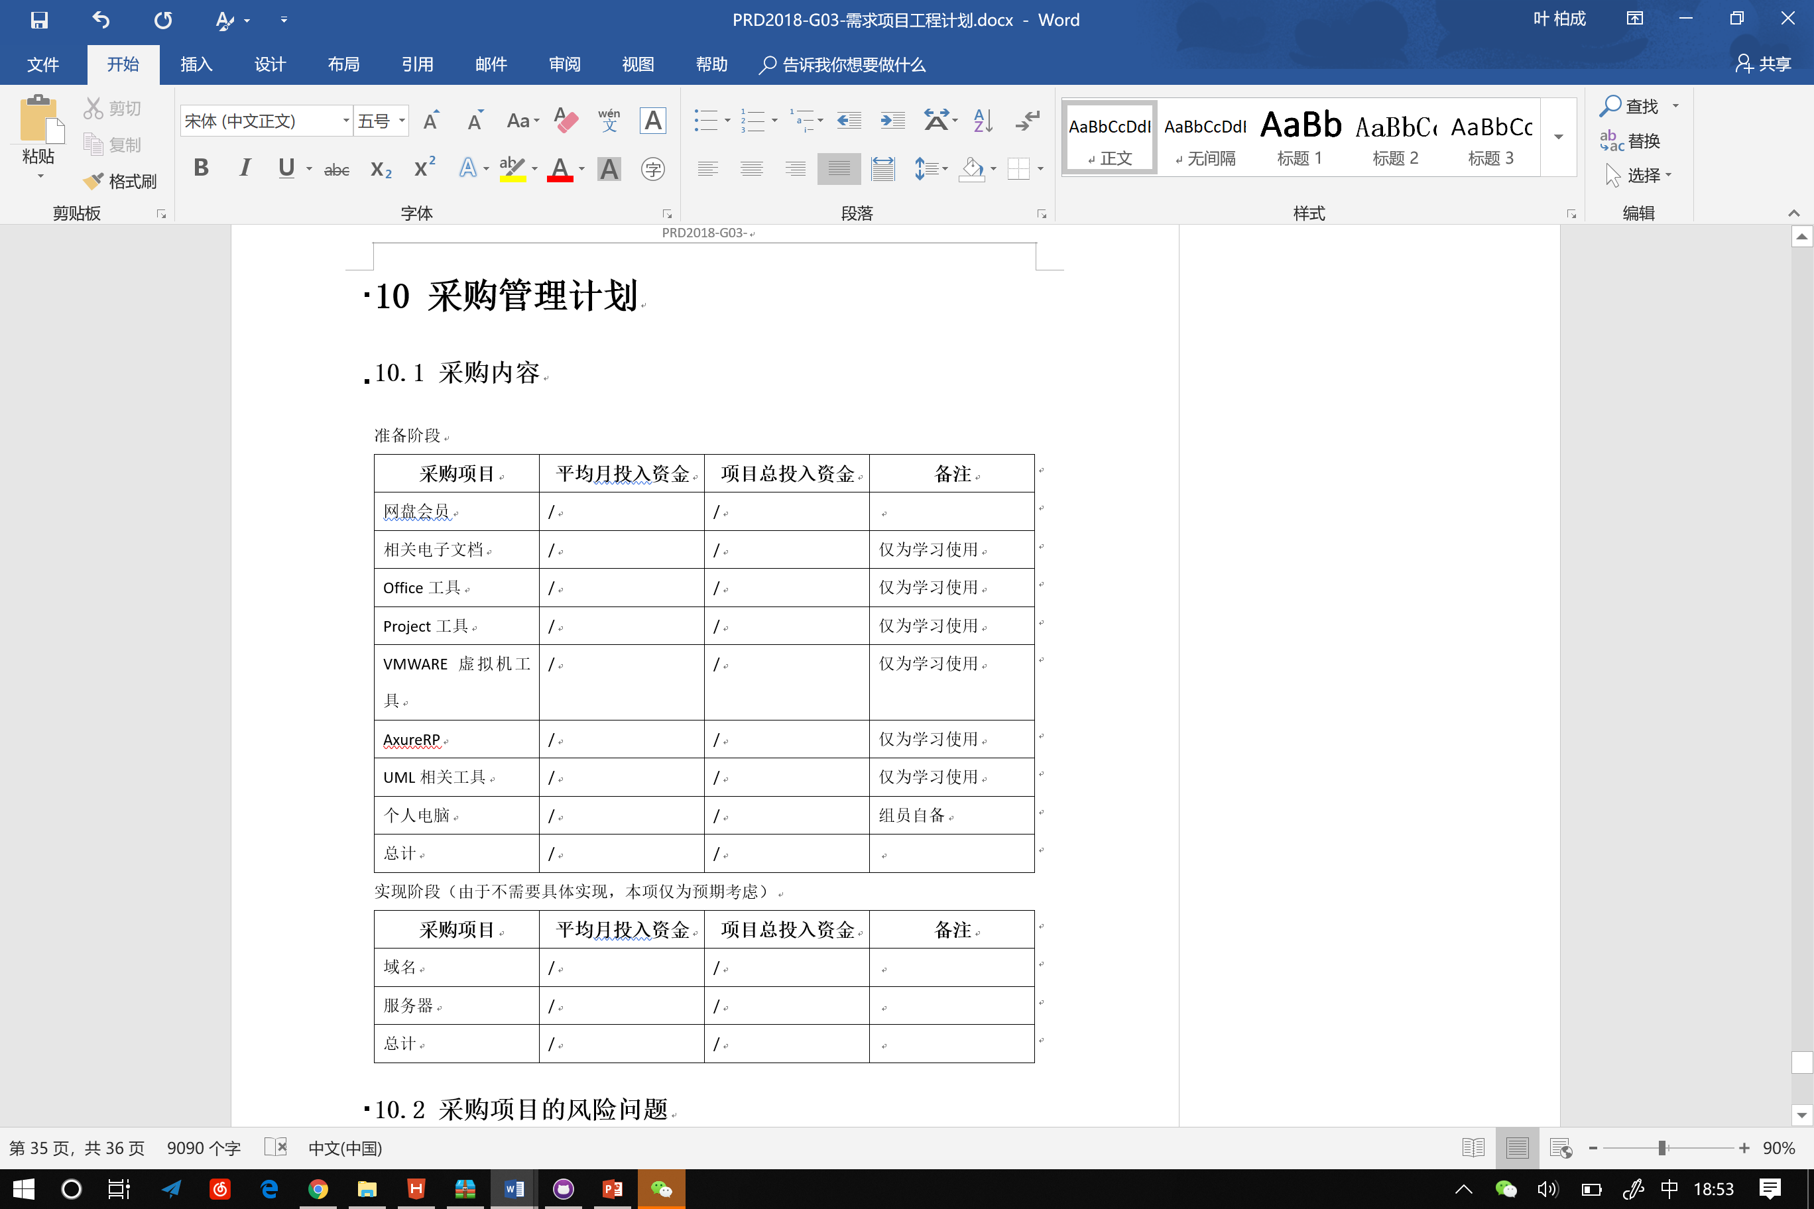
10.1 采购内容

Slide 105
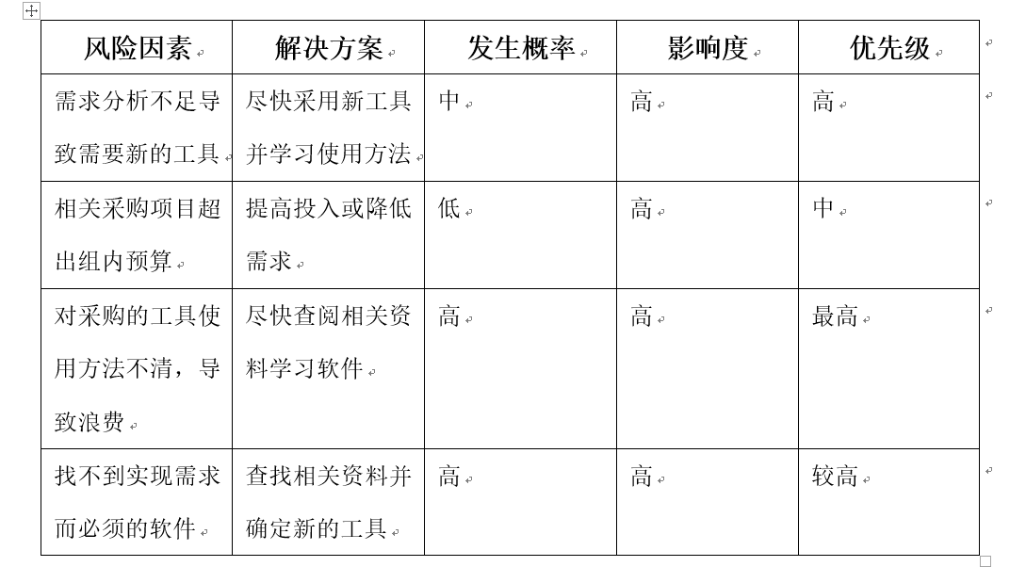
10.2 采购项目的风险问题

Slide 106
附录
工作分工：
沈启航——PPT整合；
叶柏成——PPT编写（8,9,10）；
杨以恒——PPT编写（4,5）；
徐哲远——PPT编写（历史版本，1,2,3）；
骆佳俊——PPT编写（6,7）；
绩效（10分制）：
沈启航 8.8 叶柏成9.0 杨以恒9.2 徐哲远9.3 骆佳俊8.9

Slide 107
THANKS
FOR
YOUR
TIME

